Slide 1


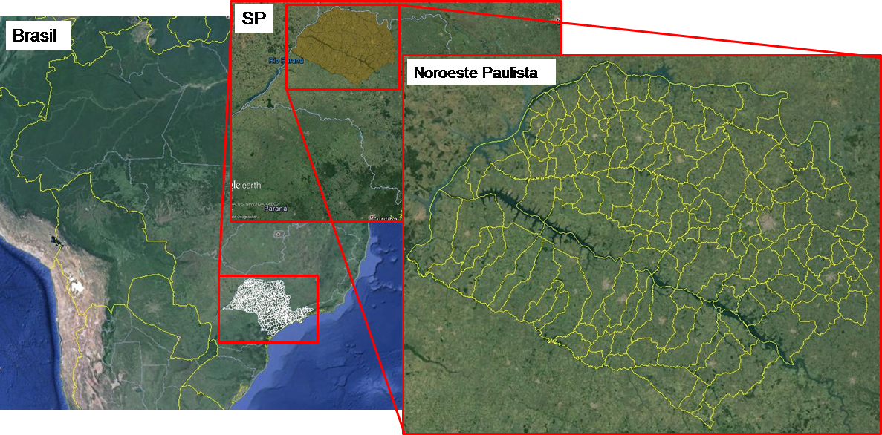


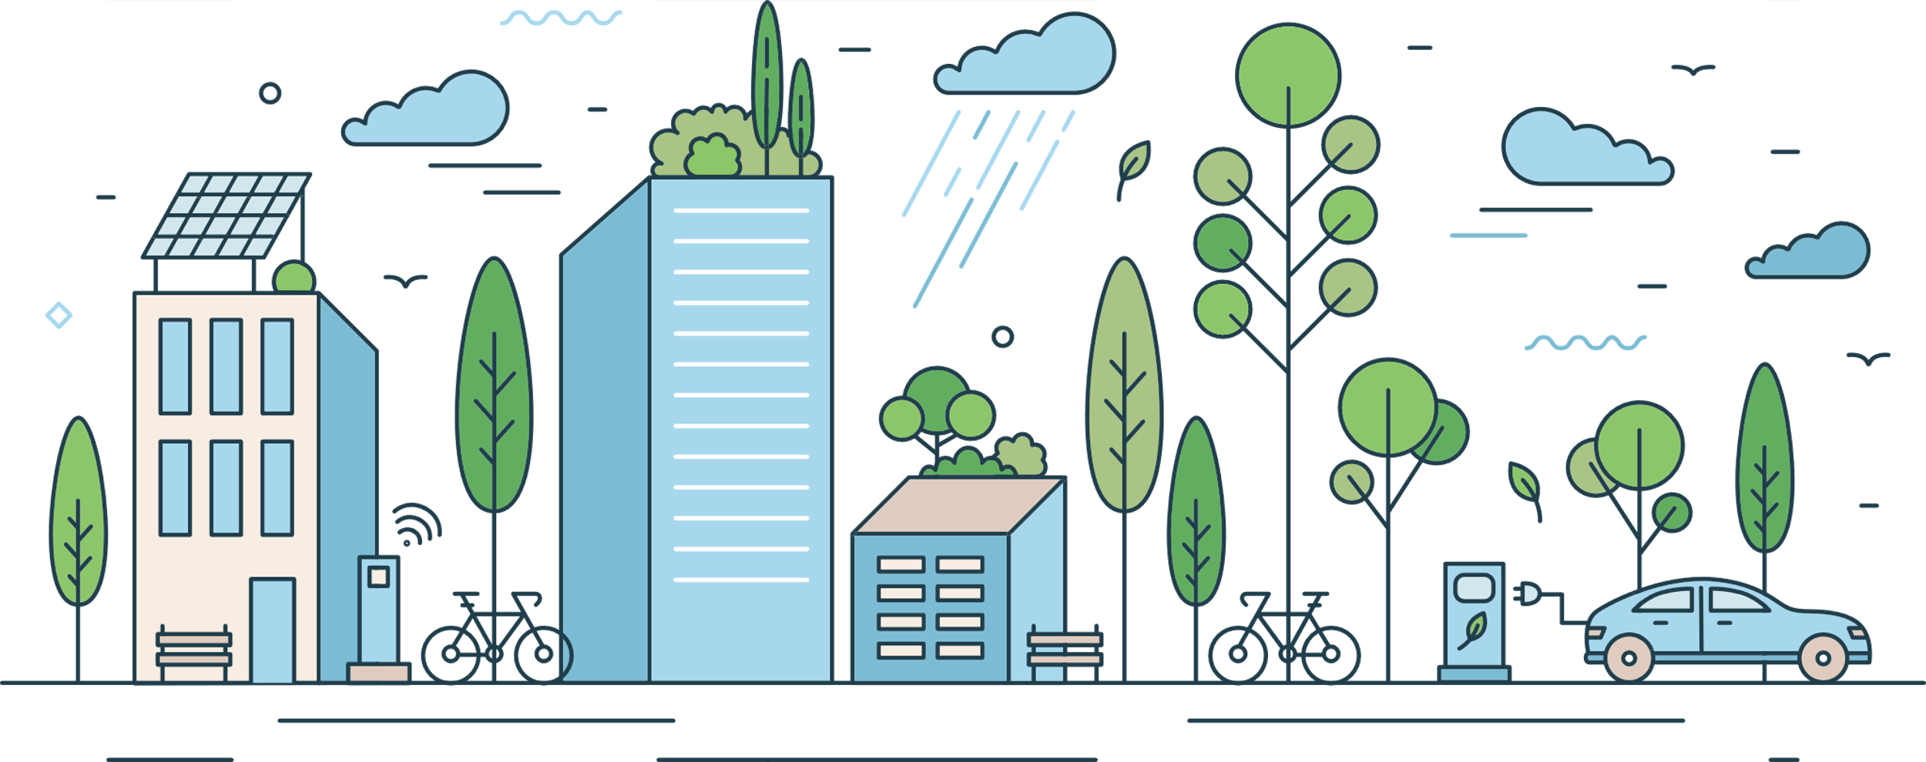

V CONGRESSO CIDADES SUSTENTÁVEIS DO NOROESTE PAULISTA
Local destinado ao logotipo da instituição dos autores e/ou financiadores do trabalho
O DESAFIO DOS MUNICÍPIOS FRENTE AO ANTAGONISMO: DESENVOLVIMENTO ECONÔMICO E SUSTENTABILIDADE
Título em fonte Arial, negrito, tamanho 66
Autor¹, Autor²,...,Autorⁿ
¹Instituição/Cargo, ²Instituição/Cargo, ..., ⁿInstituição/Cargo
autor1@exemplo.com.br¹, autor2@exemplo.com.br²,..., autorn@exemplo.com.brⁿ
Introdução
Resultados e Discussão
Em texto em fonte Arial 32, sintetizar a introdução do trabalho para adequar ao espaço do pôster dedicado a introdução, sem esquecer de inserir os objetivos do trabalho.
Os resultados e discussão devem ser redigidos em fonte Arial 32, com ênfase nos principais resultados obtidos no trabalho, com foco nos objetivos. Aqui devem ser inseridas as figuras e tabelas (Figura 2 e Tabela 2) que constam nos resultados do trabalho. Explicações mais detalhadas serão realizadas na seção de apresentação do pôster.
Figura 2- Ilustração do cartaz V Congresso Cidades Sustentáveis do Noroeste Paulista.
Tabela 2- Exemplo de tabela.
Coluna 1 | Coluna 2 | Coluna 3
Linha 1 | Informação 1 | Informação 1.1
Linha 2 | Informação 2 | Informação 2.1
Linha 3 | Informação 3 | Informação 3.1
Linha 4 | Informação 4 | Informação 4.1
Linha 5 | Informação 5 | Informação 5.1
Material e Métodos
Em texto em fonte Arial 32, sintetizar a metodologia utilizada para atingir os objetivos do trabalho, apoiado no uso de tabelas e figuras, se for o caso, cujos exemplos estão na Figura 1 e Tabela 1.
Os tamanhos e posições de figuras, tabelas, equações, etc, podem ser ajustados para melhor se adequar aos espaços do pôster. O ajuste é livre desde que sejam visíveis para os leitores.
Conclusões
Transcrever as conclusões do resumo expandido para o pôster, no padrão de fonte Arial, tamanho 32.
Figura 1- Exemplo de como pode ser inserida uma figura.
Tabela 1- Exemplo de tabela.
Coluna 1 | Coluna 2 | Coluna 3
Linha 1 | Informação 1 | Informação 1.1
Linha 2 | Informação 2 | Informação 2.1
Linha 3 | Informação 3 | Informação 3.1
Linha 4 | Informação 4 | Informação 4.1
Linha 5 | Informação 5 | Informação 5.1
Agradecimentos
Os tamanhos e posições de figuras, tabelas, equações, etc, podem ser ajustados para melhor se adequar aos espaços do pôster. O ajuste é livre desde que sejam visíveis para os leitores.
Este espaço é destinado aos agradecimentos a instituições financiadoras ou parceiras ou que contribuíram de alguma forma para a execução do trabalho. Não é um item obrigatório.
Notes:
1

